Slide 1
Detection and Segmentation

Slide 2
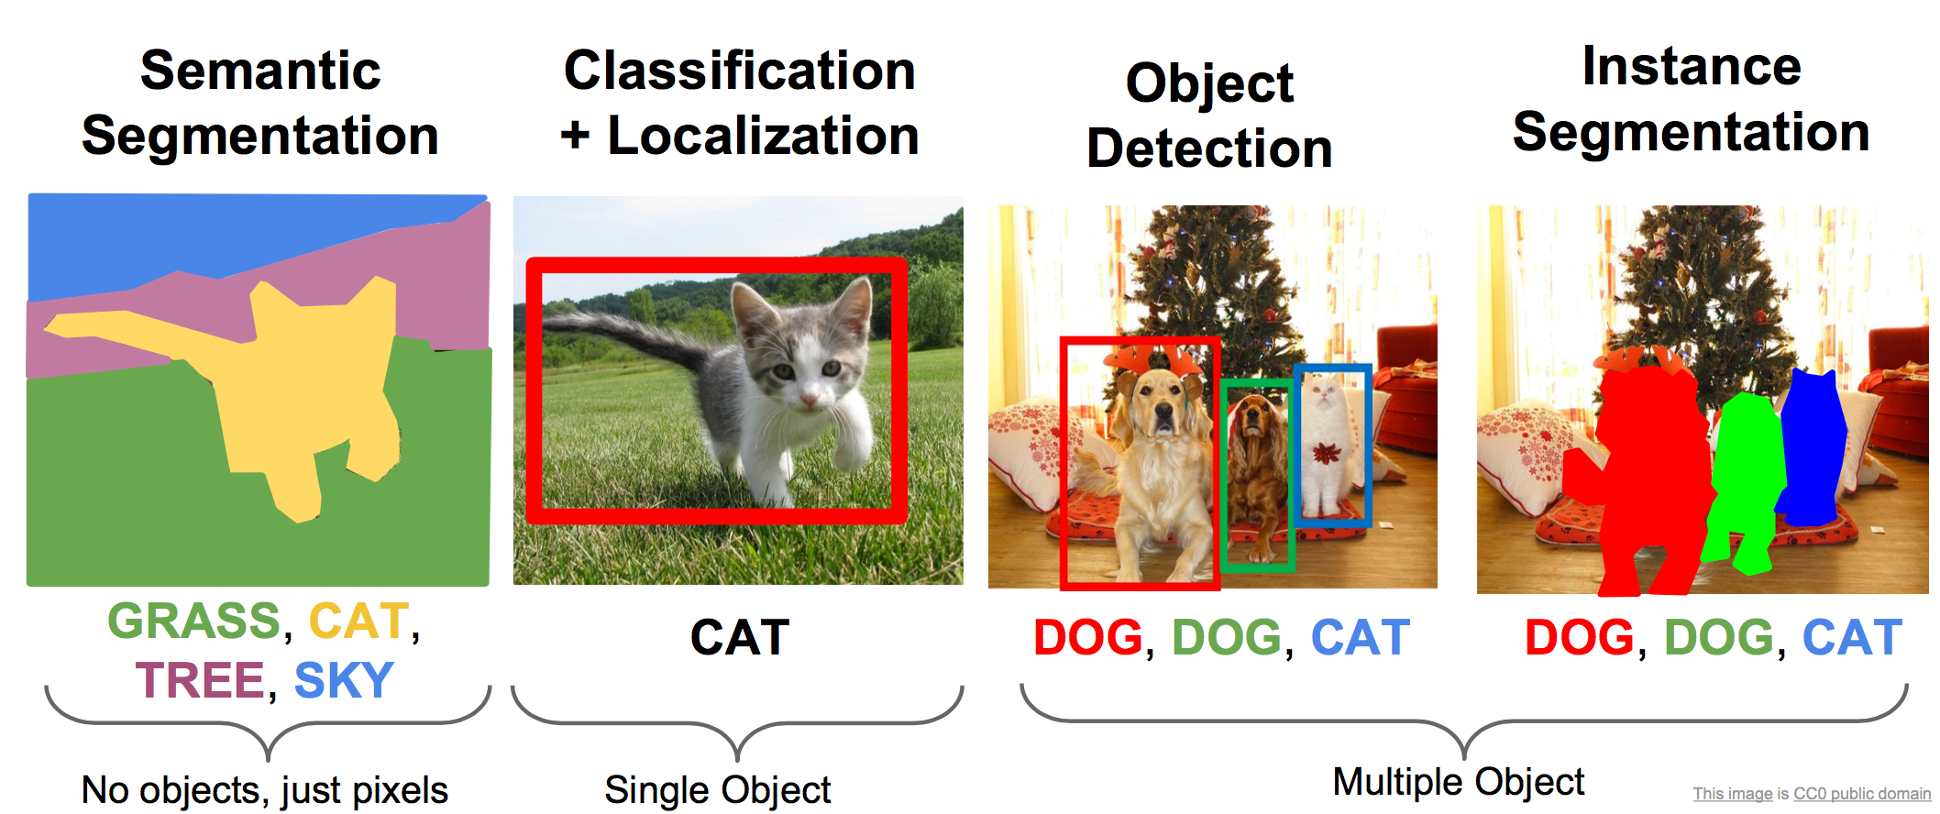
Core CV Tasks
Source: http://cs231n.stanford.edu/slides/2017/cs231n_2017_lecture11.pdf

Slide 3
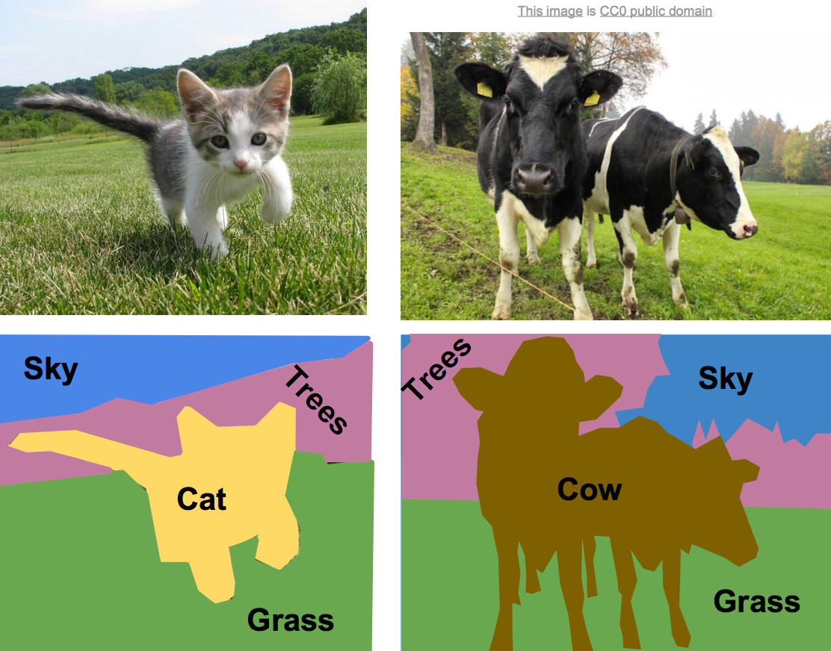
Semantic Segmentation
Задача:
Дать лейбл каждому пикселю на картинке.
Важная деталь:
Нас волнуют только пиксели, а не конкретные объекты.
Source: http://cs231n.stanford.edu/slides/2017/cs231n_2017_lecture11.pdf

Slide 4
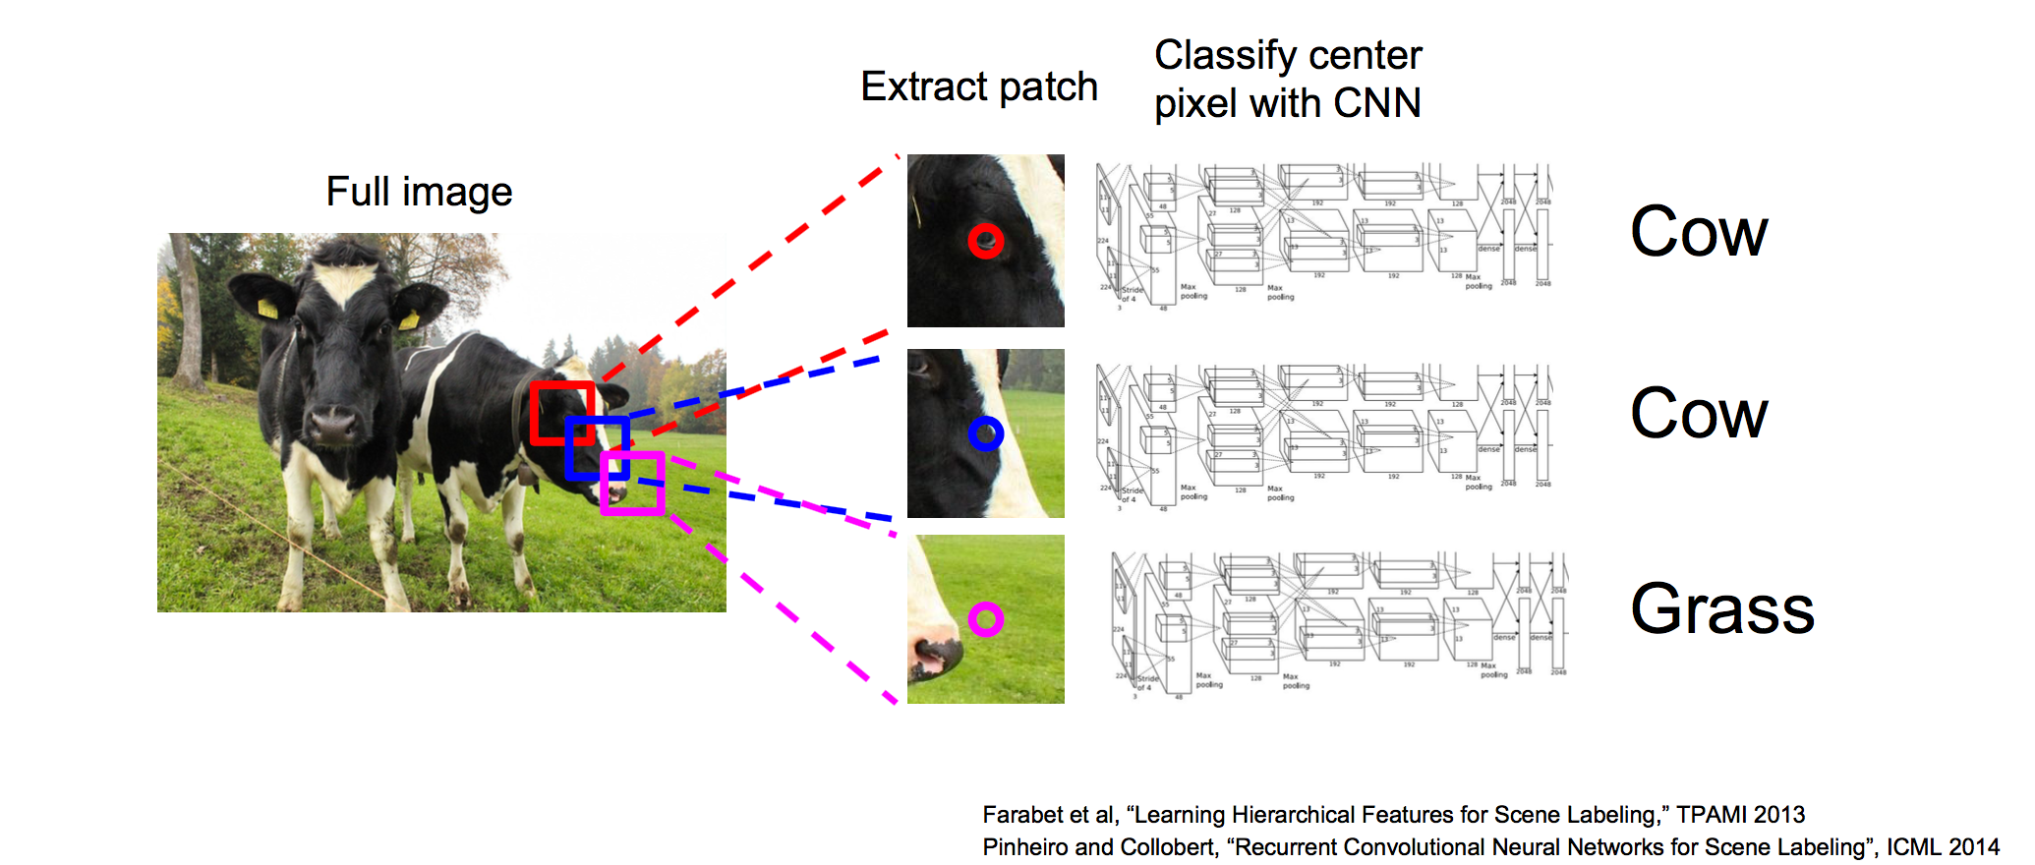
Semantic Segmentation: Sliding Window
Q: В чем проблема?
Очень дорого считать.
Source: http://cs231n.stanford.edu/slides/2017/cs231n_2017_lecture11.pdf

Slide 5
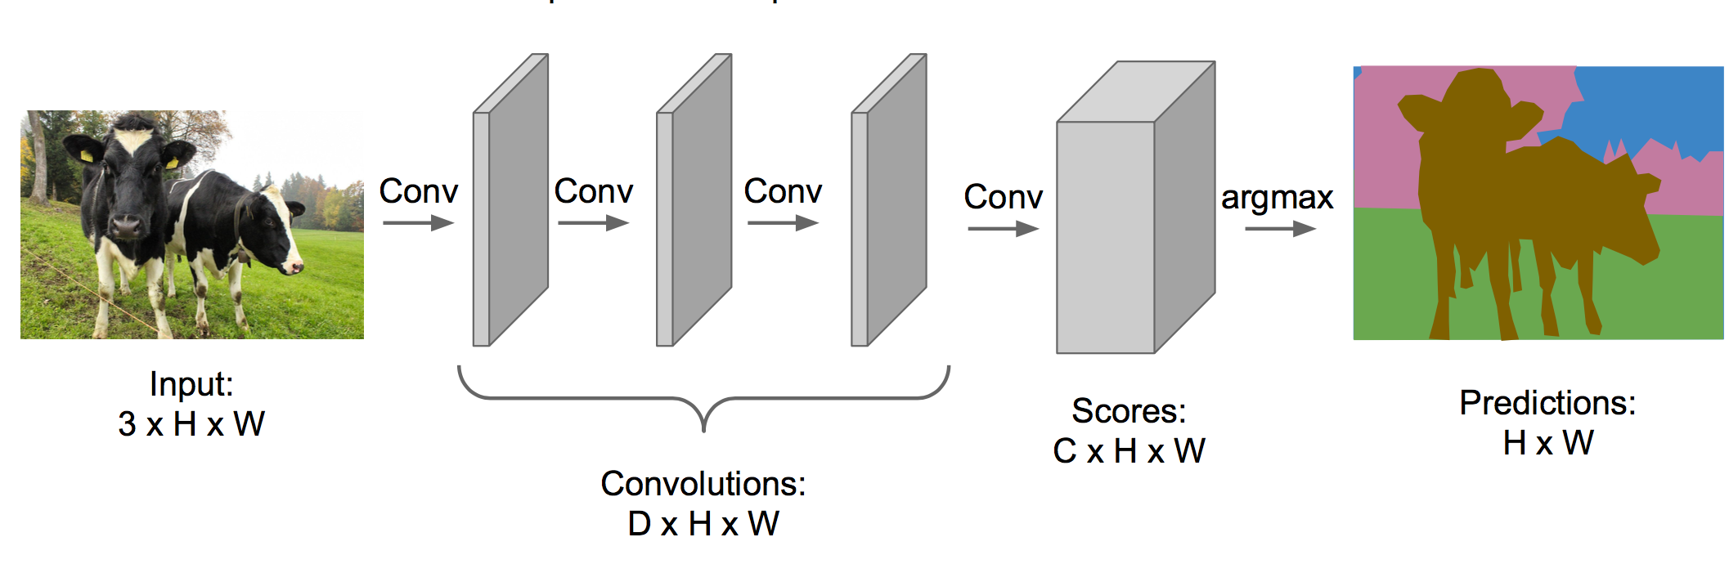
Semantic Segmentation: Fully Convolutional Net
Q: В чем проблема?
Все еще дорого считать + нужно много памяти.
Source: http://cs231n.stanford.edu/slides/2017/cs231n_2017_lecture11.pdf

Slide 6
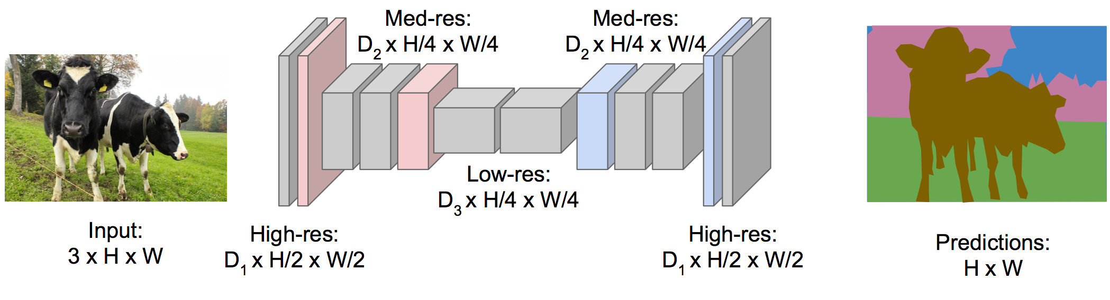
Semantic Segmentation: Downsampling + Upsampling
Q: Как делать upsampling?
В основном двумя способами: unpooling и transpose convolution.
Source: http://cs231n.stanford.edu/slides/2017/cs231n_2017_lecture11.pdf

Slide 7
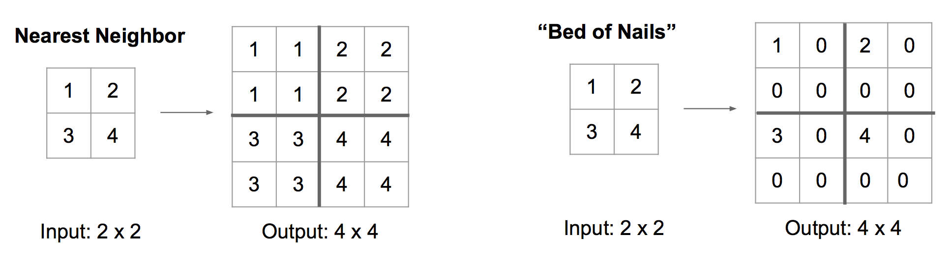
Unpooling
Q: Что плохо?
Это слишком просто, чтобы выучить сложные зависимости.
Source: http://cs231n.stanford.edu/slides/2017/cs231n_2017_lecture11.pdf

Slide 8
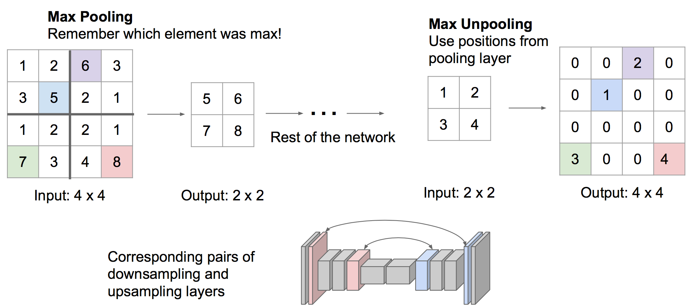
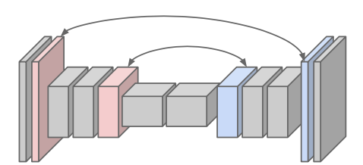
Unpooling
layer i
layer n-i
Source: http://cs231n.stanford.edu/slides/2017/cs231n_2017_lecture11.pdf

Slide 9
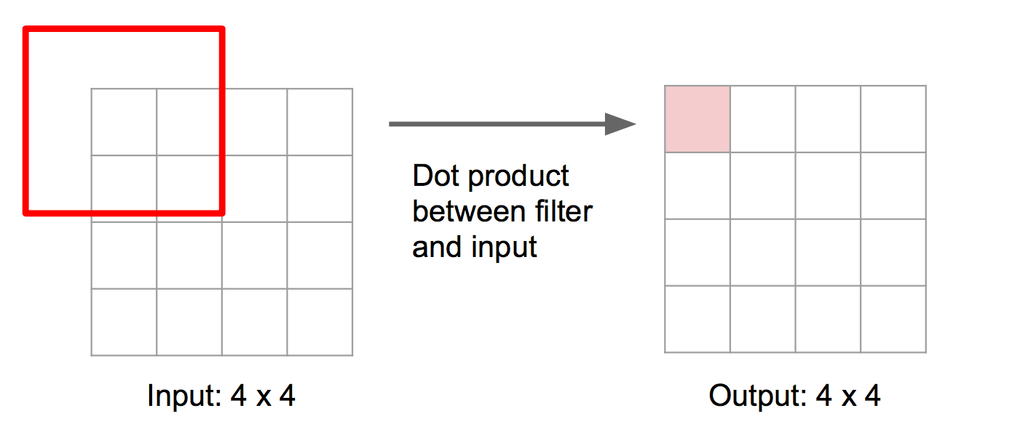
Transpose Convolution
Обычная свертка filter = 3х3, stride = 1, pad = 1
Source: http://cs231n.stanford.edu/slides/2017/cs231n_2017_lecture11.pdf

Slide 10
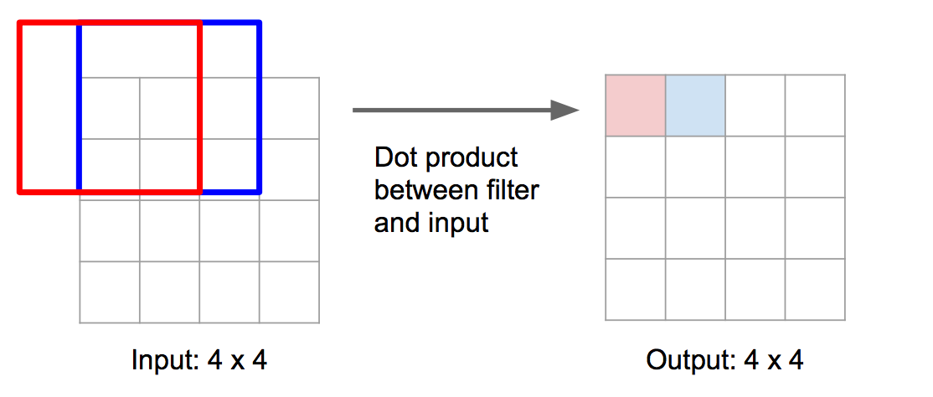
Transpose Convolution
Обычная свертка filter = 3х3, stride = 1, pad = 1
Source: http://cs231n.stanford.edu/slides/2017/cs231n_2017_lecture11.pdf

Slide 11
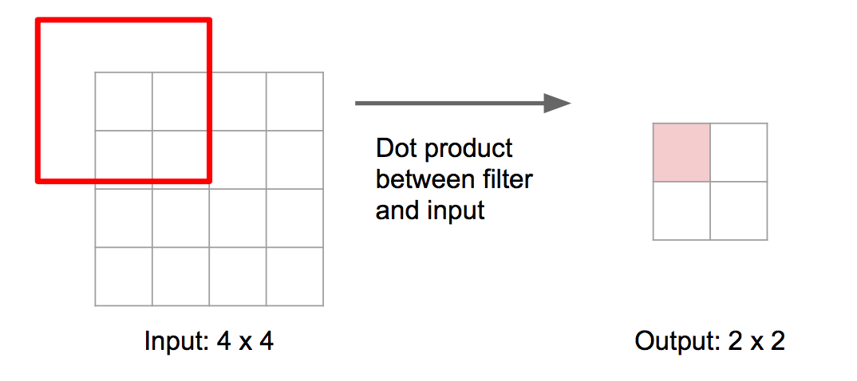
Transpose Convolution
Обычная свертка filter = 3х3, stride = 2, pad = 1
Source: http://cs231n.stanford.edu/slides/2017/cs231n_2017_lecture11.pdf

Slide 12
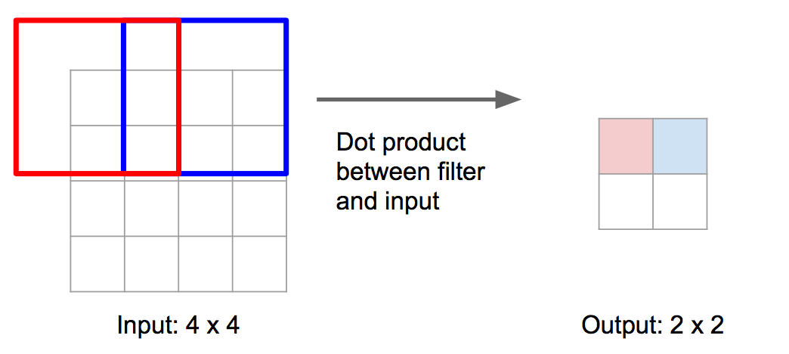
Transpose Convolution
Обычная свертка filter = 3х3, stride = 2, pad = 1
Source: http://cs231n.stanford.edu/slides/2017/cs231n_2017_lecture11.pdf

Slide 13
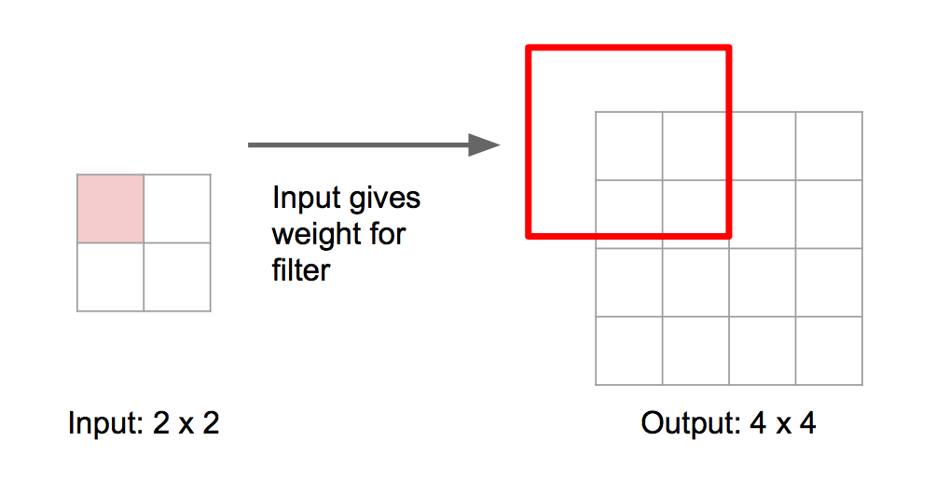
Transpose Convolution
Transpose свертка filter = 3х3, stride = 2, pad = 1
Source: http://cs231n.stanford.edu/slides/2017/cs231n_2017_lecture11.pdf

Slide 14
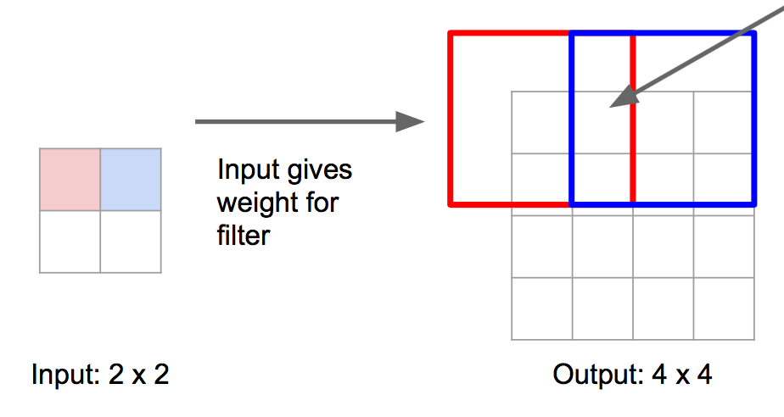
Transpose Convolution
Transpose свертка filter = 3х3, stride = 2, pad = 1
Сумма, где пересечение
Source: http://cs231n.stanford.edu/slides/2017/cs231n_2017_lecture11.pdf

Slide 15
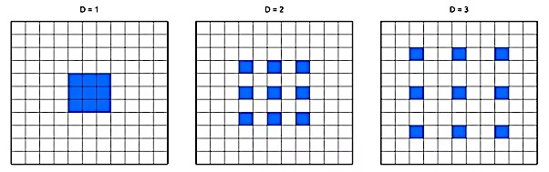
Dilated Convolution
Dilated свертка filter = 3х3
Source: https://www.quora.com/What-is-the-difference-between-dilated-convolution-and-convolution+stride

Slide 16
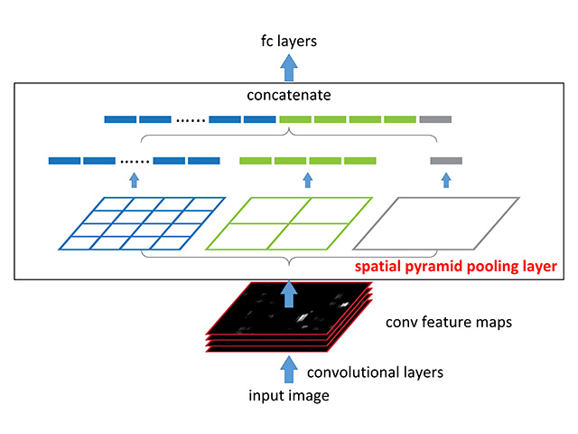
Pyramid Pooling
Source: http://kaiminghe.com/eccv14sppnet/index.html

Slide 17
Semantic Segmentation: General Architecture
Pooling, strided conv’s
Unpooling, strided transpose conv’s
Source: http://cs231n.stanford.edu/slides/2017/cs231n_2017_lecture11.pdf

Slide 18
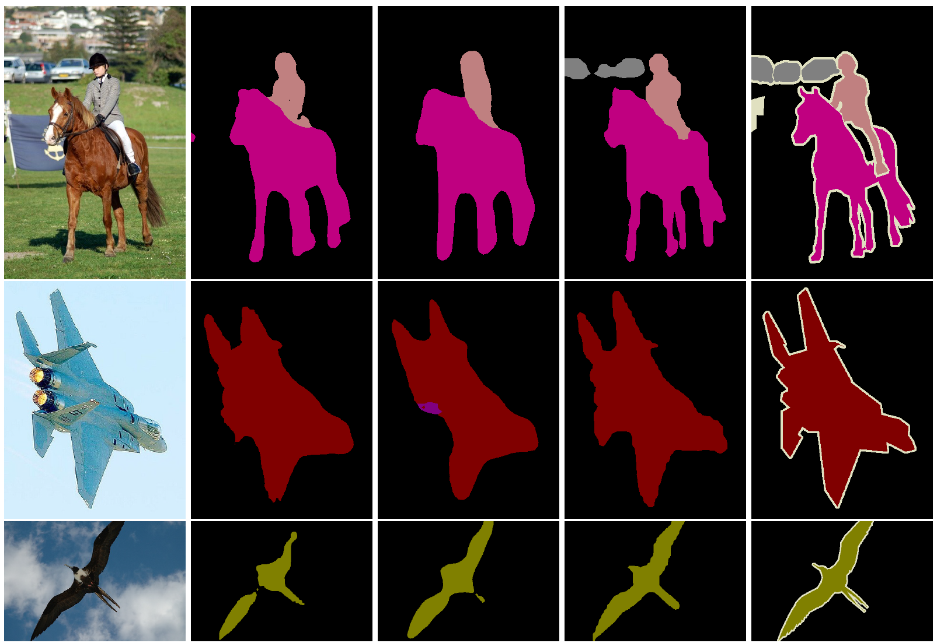
Semantic Segmentation: Outcome
Normal
Dilated
GT
Source: http://vladlen.info/publications/multi-scale-context-aggregation-by-dilated-convolutions/dilated-convolutions/

Slide 19
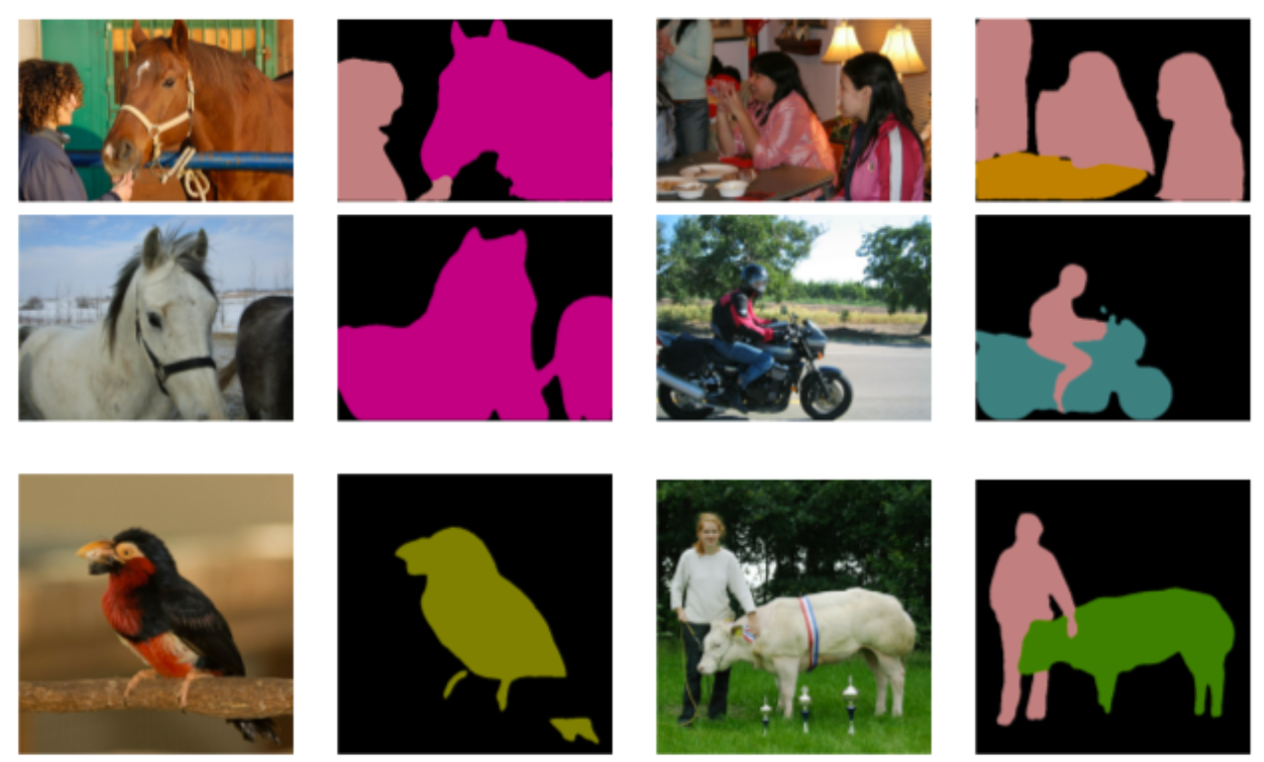
Semantic Segmentation: Outcome
Source: https://arxiv.org/pdf/1802.02611.pdf

Slide 20

Semantic Segmentation: U-Net (skip-connections)
Source: https://arxiv.org/pdf/1505.04597.pdf

Slide 21
Semantic Segmentation: Basic Ideas
Downsampling + Upsampling
Transpose conv’s вместо unpooling
Dilated свертки вместо обычных
Skip-connections
Pyramid pooling

Slide 22
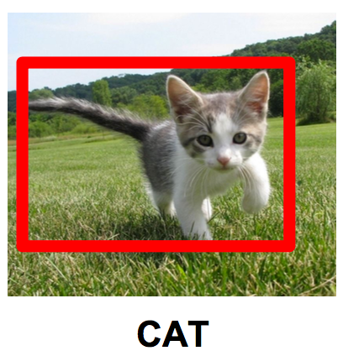
Classification + Localization
Задача:
Обвести объект рамкой и классифицировать его.
Важная деталь:
Мы всегда имеем дело только с одним объектом на картинке.
Source: http://cs231n.stanford.edu/slides/2017/cs231n_2017_lecture11.pdf

Slide 23
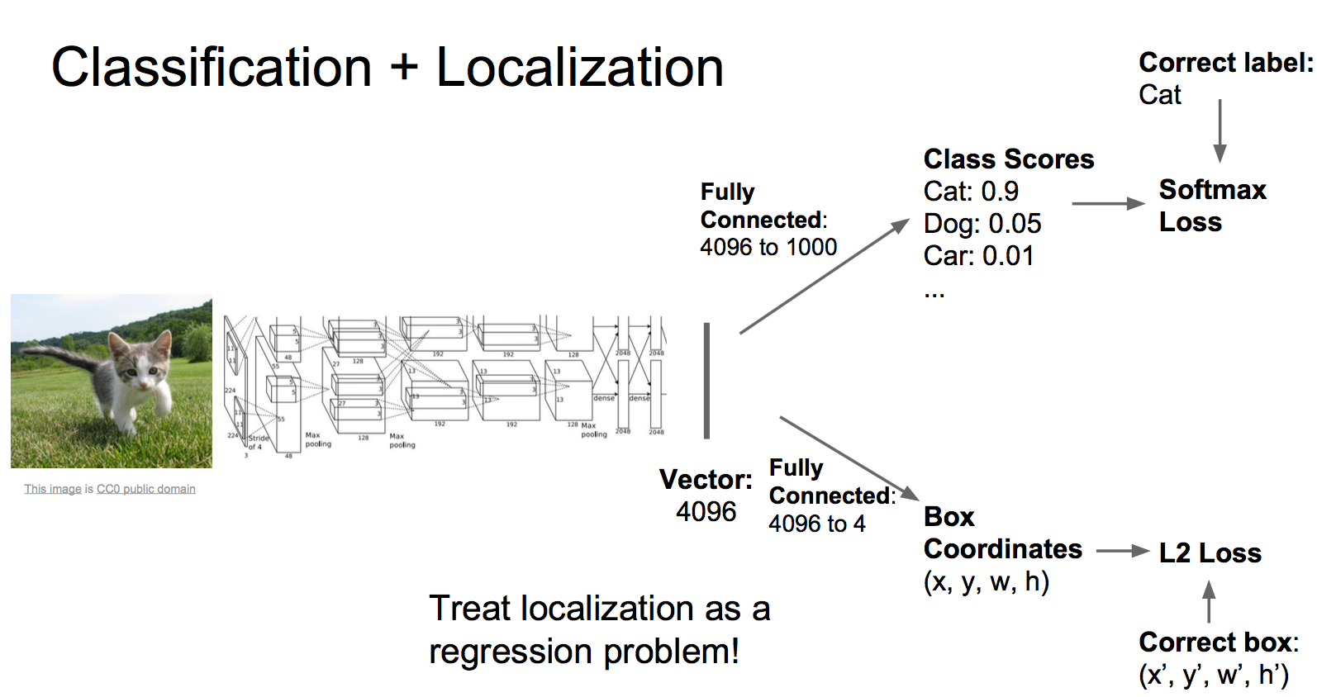
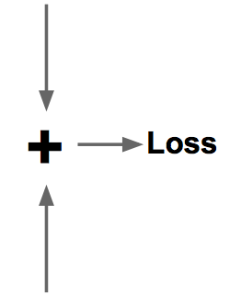
Classification + Localization
Pretrained NN
Можно решать задачу регрессии!
Source: http://cs231n.stanford.edu/slides/2017/cs231n_2017_lecture11.pdf

Slide 24
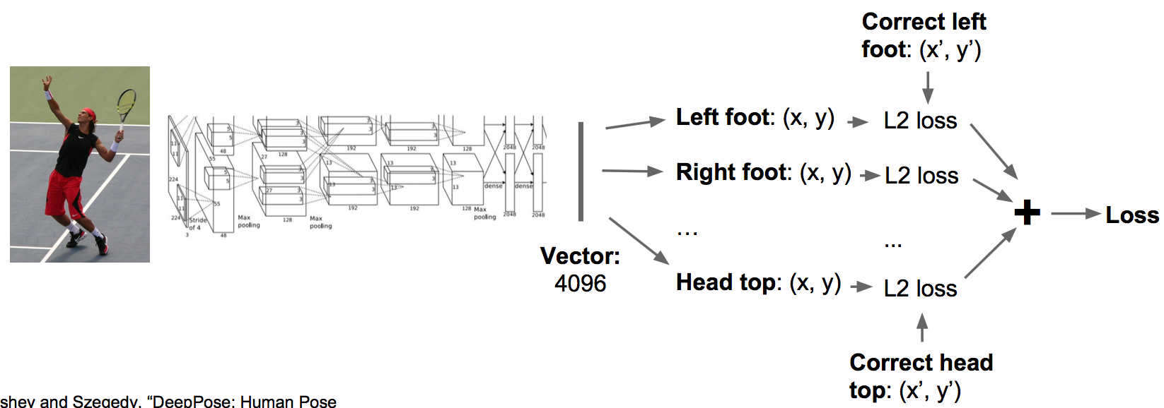
Human Pose Estimation
Source: http://cs231n.stanford.edu/slides/2017/cs231n_2017_lecture11.pdf

Slide 25
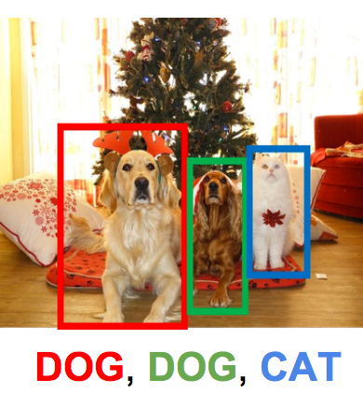
Object Detection
Задача:
Обвести все объекты рамкой и классифицировать их.
Важная деталь:
Мы имеем дело с неизвестным количеством объектов.
Source: http://cs231n.stanford.edu/slides/2017/cs231n_2017_lecture11.pdf

Slide 26
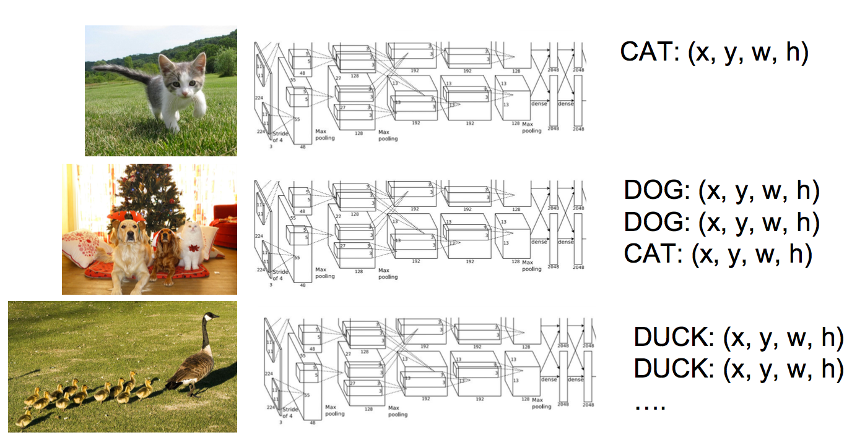
Object Detection
Разное
количество
выходов
Source: http://cs231n.stanford.edu/slides/2017/cs231n_2017_lecture11.pdf

Slide 27
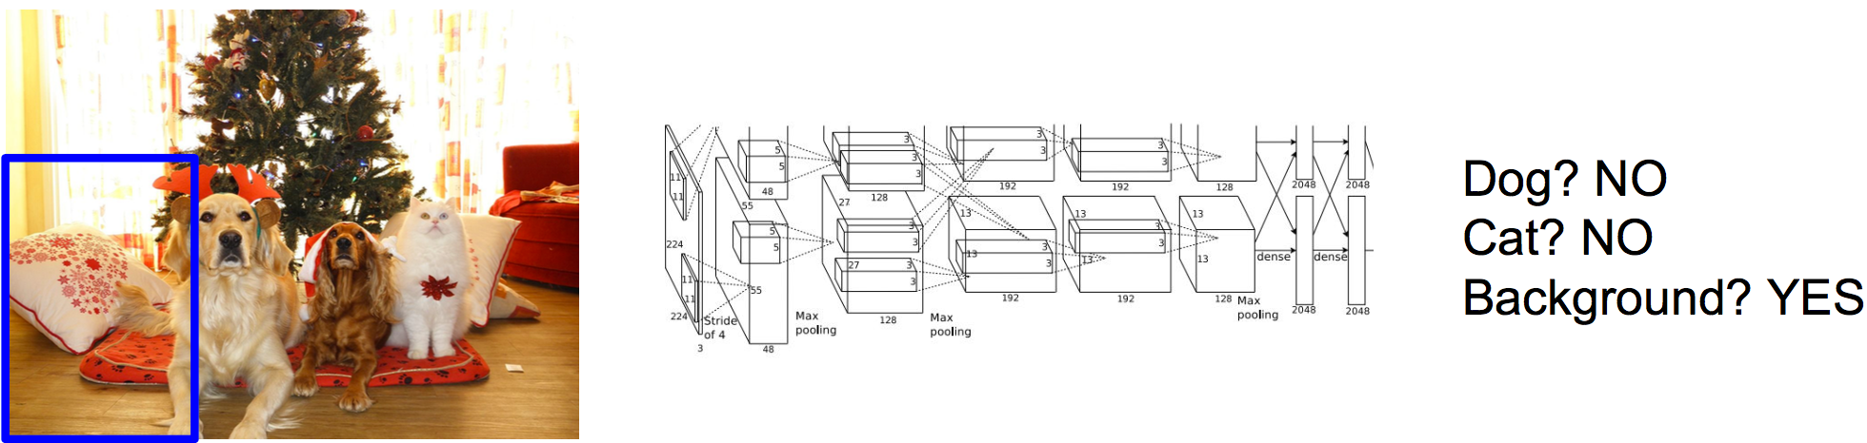
Object Detection: Sliding Window
Source: http://cs231n.stanford.edu/slides/2017/cs231n_2017_lecture11.pdf

Slide 28
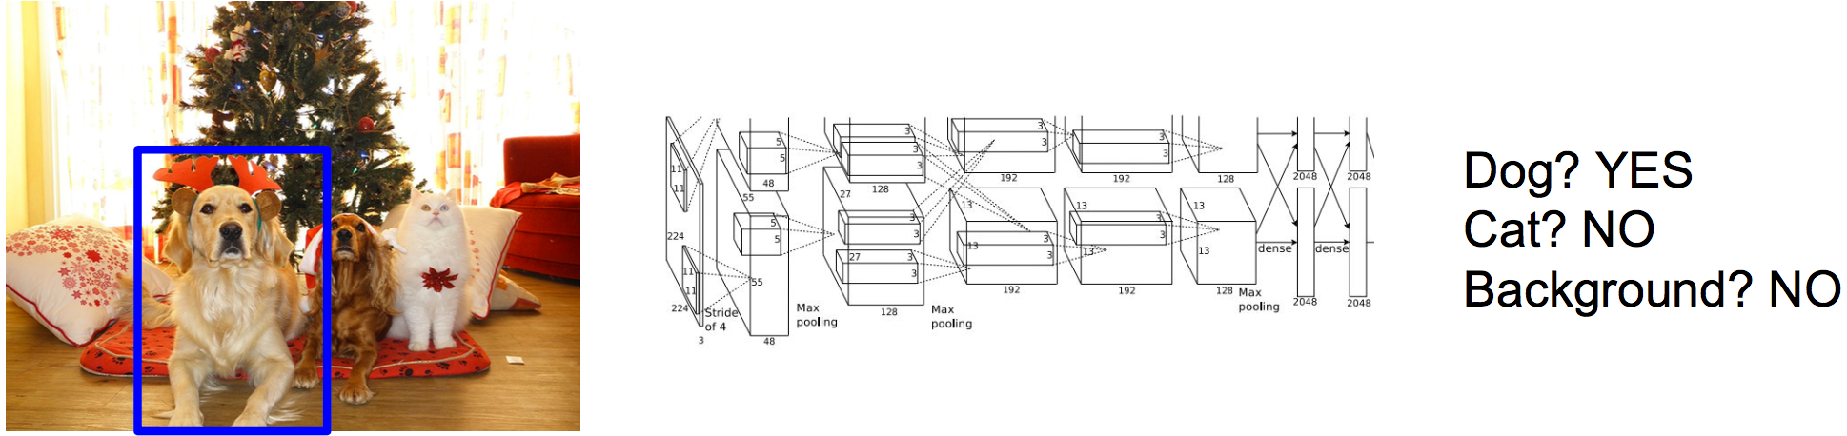
Object Detection: Sliding Window
Source: http://cs231n.stanford.edu/slides/2017/cs231n_2017_lecture11.pdf

Slide 29
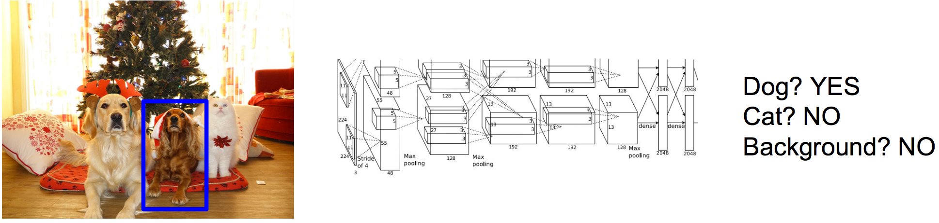
Object Detection: Sliding Window
Source: http://cs231n.stanford.edu/slides/2017/cs231n_2017_lecture11.pdf

Slide 30
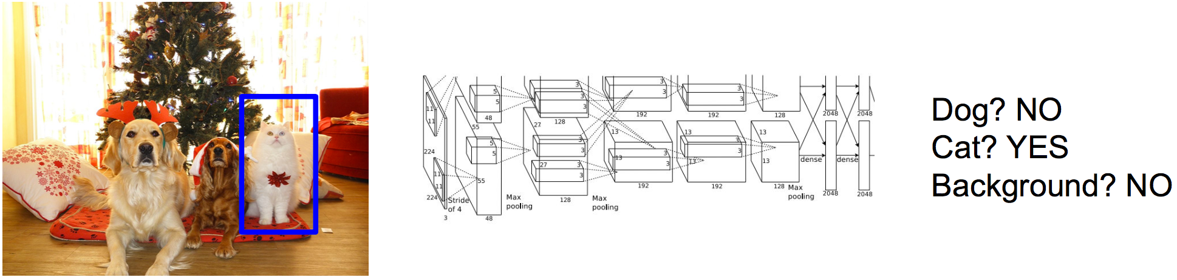
Object Detection: Sliding Window
Q: В чем проблема?
Очень дорого считать.
Source: http://cs231n.stanford.edu/slides/2017/cs231n_2017_lecture11.pdf

Slide 31
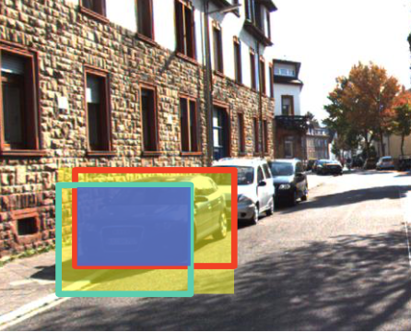
Object Detection: IoU
intersection
union
IoU = intersection / Union
Source: DL course at YDS 2018, lecture 5.

Slide 32
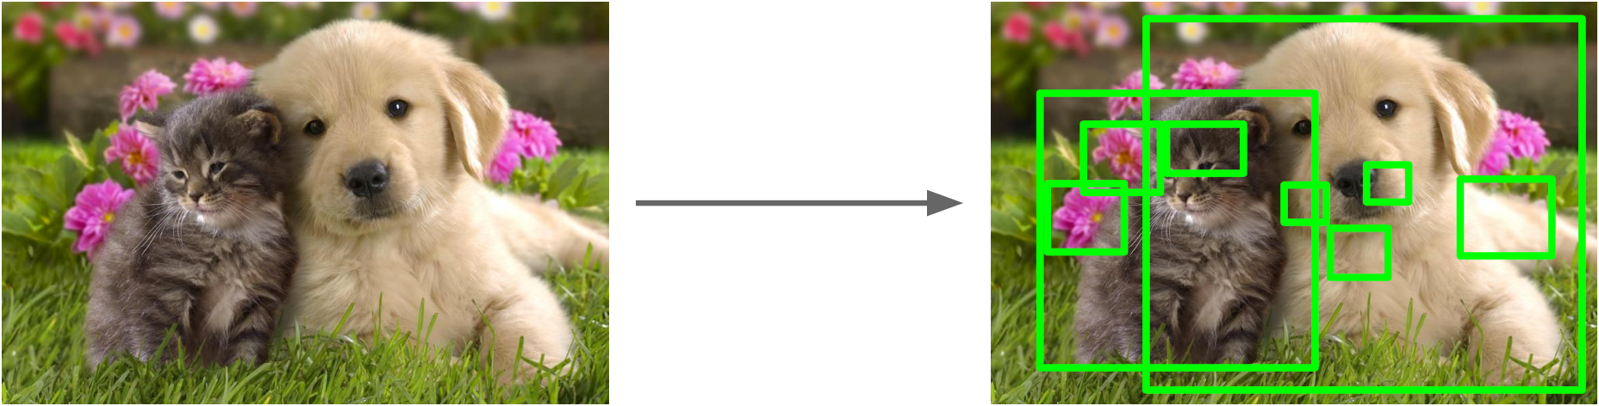
Region Proposals
Можно использовать методы, не связанные с DL. Например, Selective Search.
Работает с нормальной скоростью, примерно 2000 регионов за пару секунд.
Source: http://cs231n.stanford.edu/slides/2017/cs231n_2017_lecture11.pdf

Slide 33
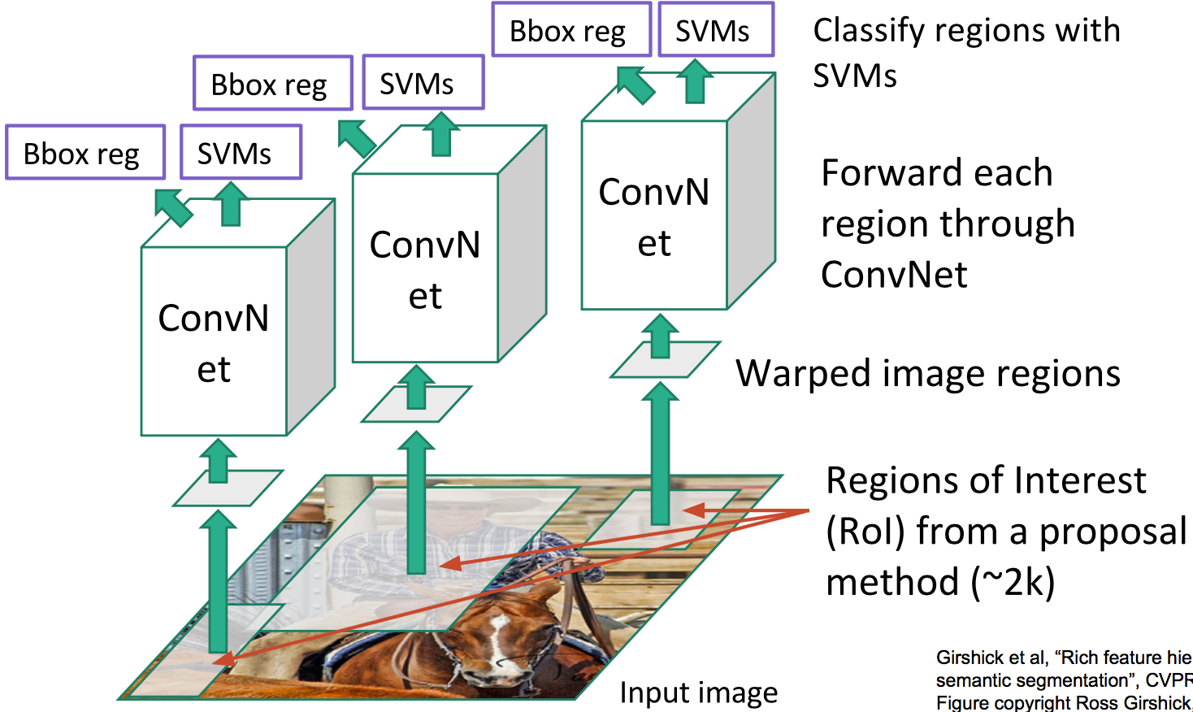
Object Detection: R-CNN
Source: http://cs231n.stanford.edu/slides/2017/cs231n_2017_lecture11.pdf

Slide 34
Object Detection: R-CNN Problems
Очень много разных моделей в одном фреймворке.
CNN, которую мы доучиваем в процессе.
SVM, который мы тоже доучиваем.
BBox Regression, опять же учим.
Долго учится и требует много памяти.
Долго работает на inference стадии (47s на картинку).
Source: http://cs231n.stanford.edu/slides/2017/cs231n_2017_lecture11.pdf

Slide 35
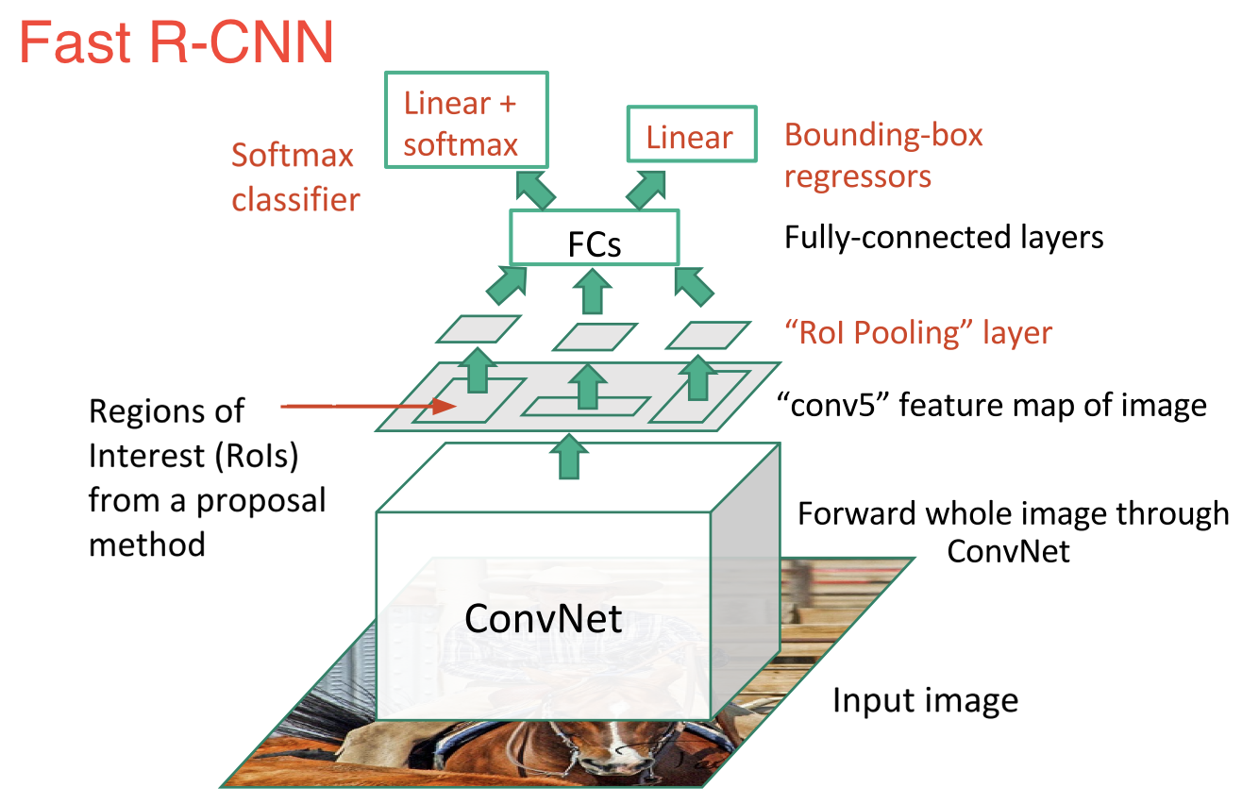
Object Detection: Fast R-CNN
Source: http://cs231n.stanford.edu/slides/2017/cs231n_2017_lecture11.pdf

Slide 36
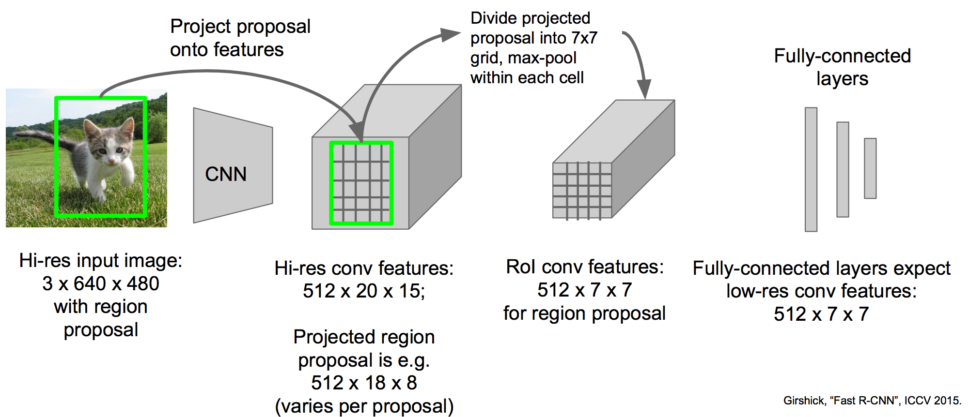
Object Detection: RoI Pooling
Source: http://cs231n.stanford.edu/slides/2017/cs231n_2017_lecture11.pdf

Slide 37
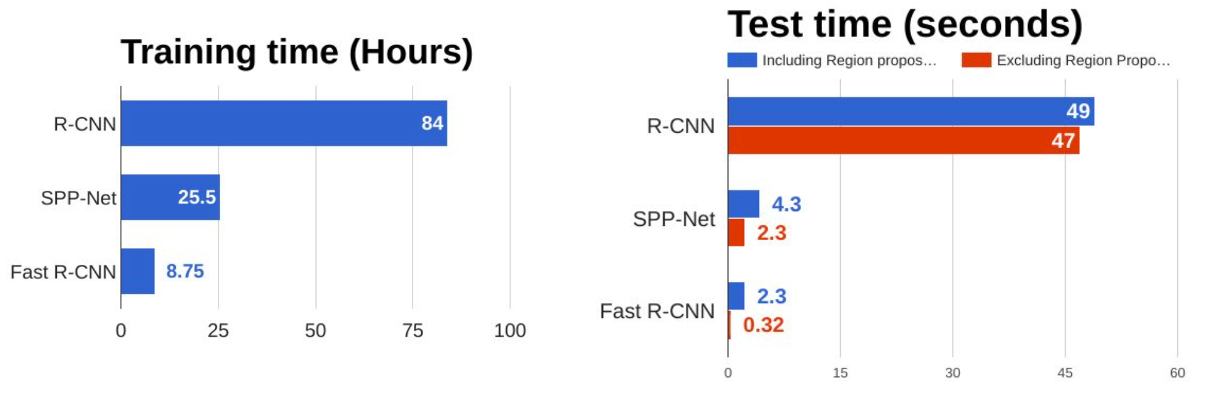
Object Detection: Runtimes
Медленно из-за алгоритма выделения RoI.
Source: http://cs231n.stanford.edu/slides/2017/cs231n_2017_lecture11.pdf

Slide 38
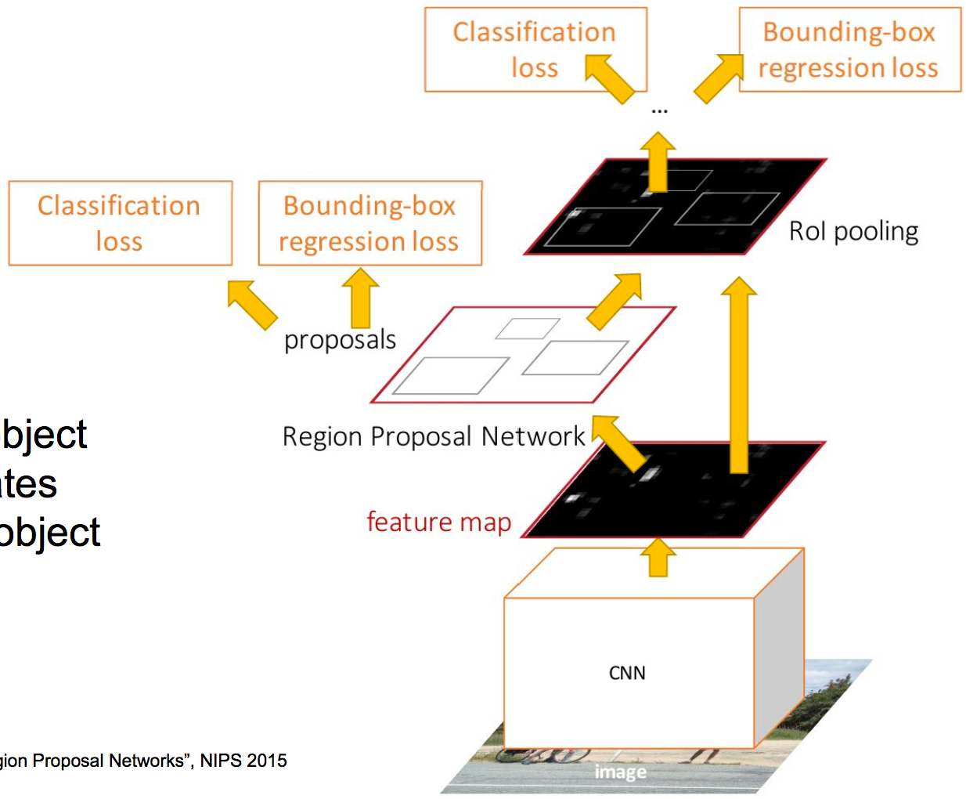
Object Detection: Faster R-CNN
Normal Classification
L2
L2
Object/
Not Object
Source: http://cs231n.stanford.edu/slides/2017/cs231n_2017_lecture11.pdf

Slide 39
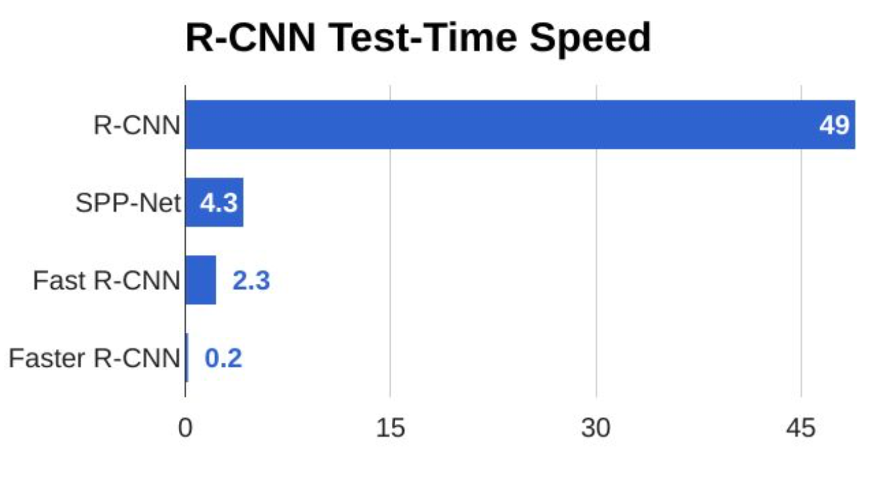
Object Detection: Runtimes
Source: http://cs231n.stanford.edu/slides/2017/cs231n_2017_lecture11.pdf

Slide 40
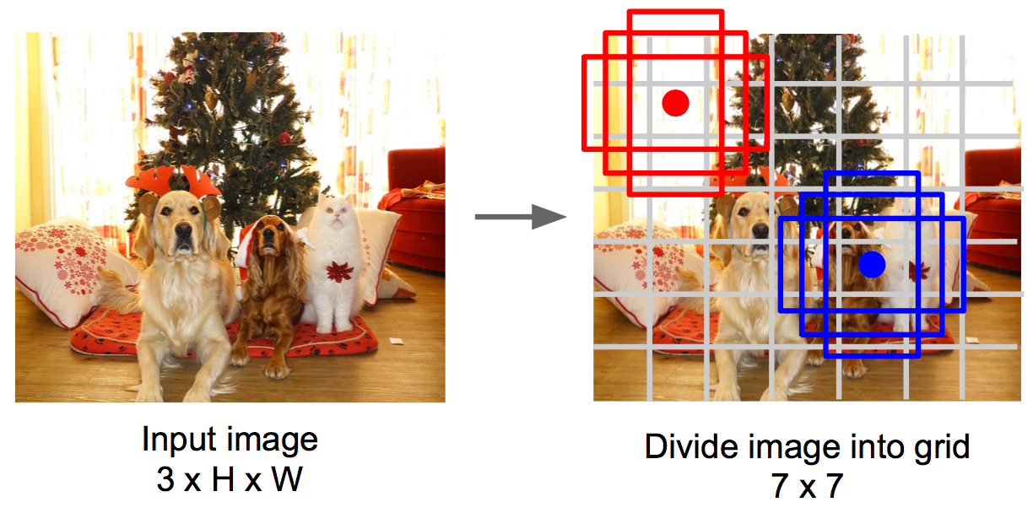
Object Detection: YOLO
Для каждой клетки предсказать B рамок.
Для каждой рамки предсказать ее координаты и уверенность в том, что она содержит объект.
Для каждой из рамок предсказать класс.
Оставить только те рамки, для которых уверенность выше k.
Главное преимущество в том, что это быстрее, чем Real-Time.
Хотя и не так точно.
Source: http://cs231n.stanford.edu/slides/2017/cs231n_2017_lecture11.pdf

Slide 41
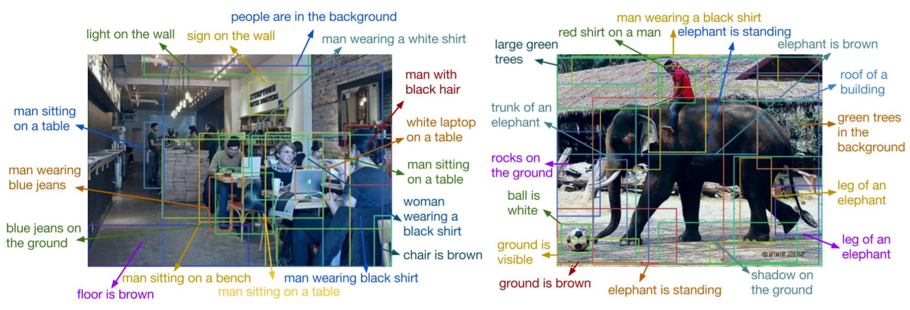
Dense Captioning
Source: http://cs231n.stanford.edu/slides/2017/cs231n_2017_lecture11.pdf

Slide 42
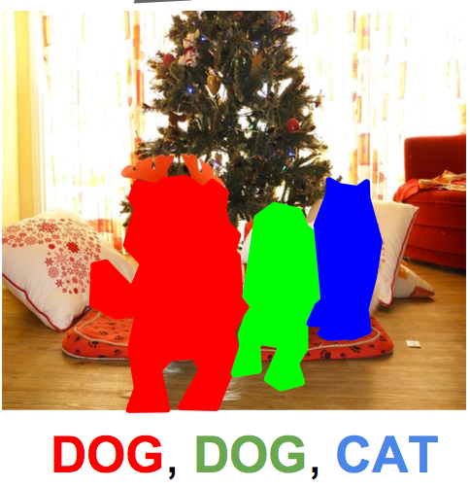
Instance Segmentation
Задача:
Дать лейбл каждому пикселю на картинке. При этом отличая объекты одного класса друг от друга.
Важная деталь:
Мы имеем дело с неизвестным количеством объектов.
Source: http://cs231n.stanford.edu/slides/2017/cs231n_2017_lecture11.pdf

Slide 43
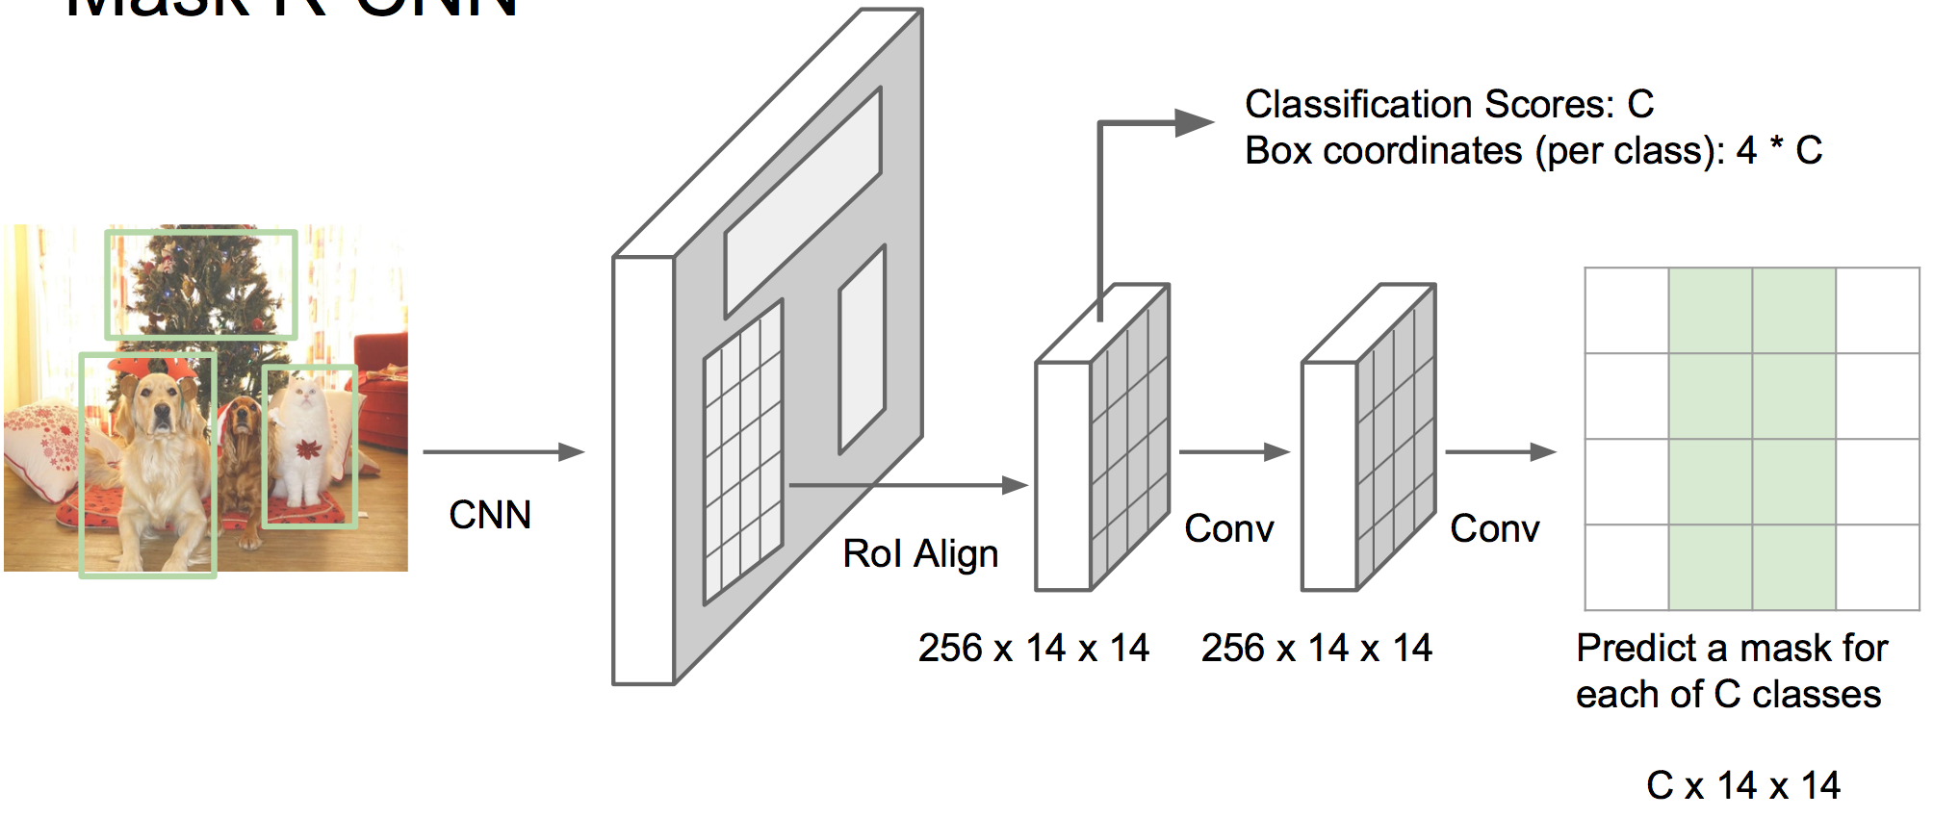
Instance Segmentation: Mask R-CNN
Source: http://cs231n.stanford.edu/slides/2017/cs231n_2017_lecture11.pdf

Slide 44
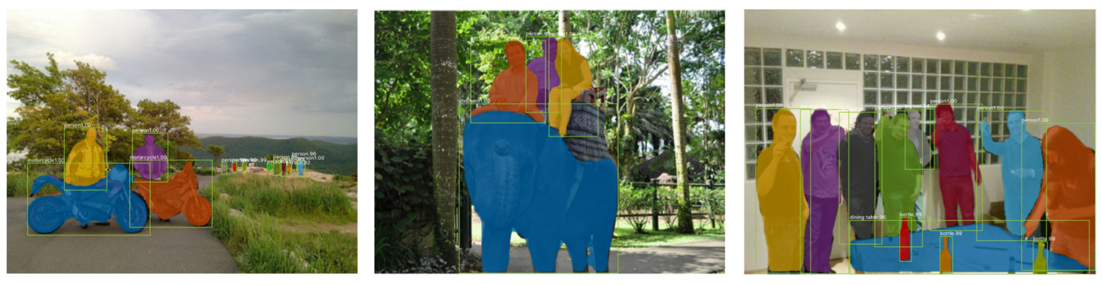
Instance Segmentation: Mask R-CNN
Source: https://arxiv.org/pdf/1703.06870.pdf

Slide 45
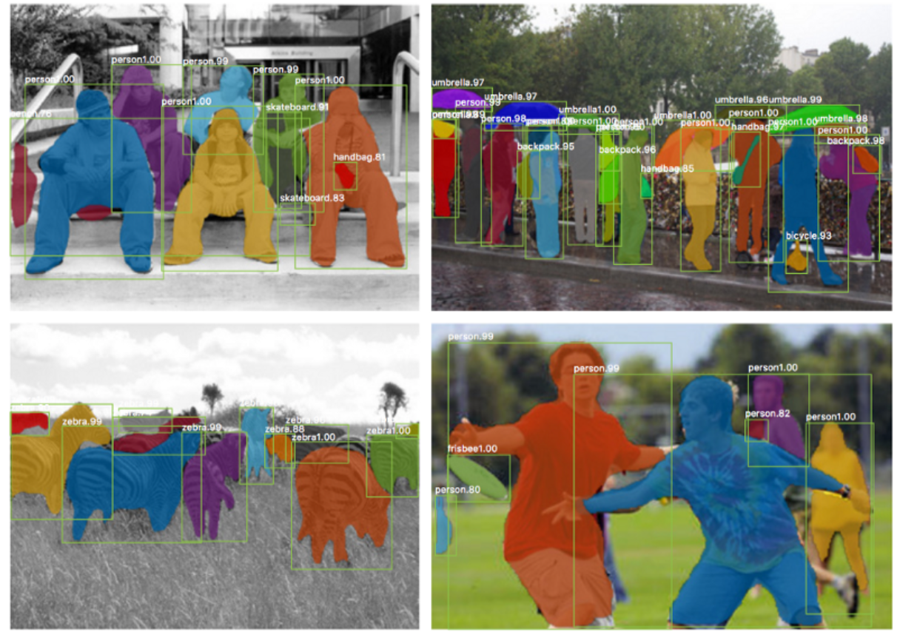
Instance Segmentation: Mask R-CNN
Source: https://arxiv.org/pdf/1703.06870.pdf

Slide 46
Recap
Source: http://cs231n.stanford.edu/slides/2017/cs231n_2017_lecture11.pdf

Slide 47
Useful Materials
Лекции
cs231n 2017 Lecture 11 video: https://www.youtube.com/watch?v=nDPWywWRIRo&list=PL3FW7Lu3i5JvHM8ljYj-zLfQRF3EO8sYv
cs231n 2017 Lecture 11 Slides: http://cs231n.stanford.edu/slides/2017/cs231n_2017_lecture11.pdf
Статьи
Mask-RCNN: https://arxiv.org/pdf/1703.06870.pdf
U-Net: https://arxiv.org/pdf/1505.04597.pdf)和%5bTiramisu%5d(https://arxiv.org/abs/1611.09326.pdf
Faster R-CNN: http://papers.nips.cc/paper/5638-faster-r-cnn-towards-real-time-object-detection-with-region-proposal-networks.pdf
YOLO-9000: http://openaccess.thecvf.com/content_cvpr_2017/papers/Redmon_YOLO9000_Better_Faster_CVPR_2017_paper.pdf

